Slide 1
Эксперименты
с тритиевой мишенью
Сергей Сидорчук
Совет РАН по физике тяжелых ионов
С.-Петербург, 4-8 июля 2022

Slide 2
Вторичные пучки
радиоактивных ядер в ЛЯР ОИЯИ
У400М → АКУЛИНА-II

Slide 3
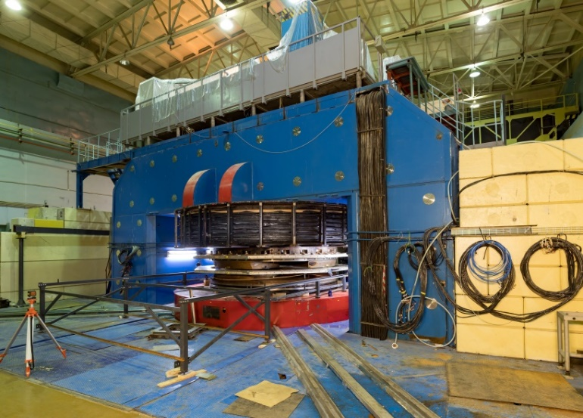
Циклотрон У400М
Первичные пучки
Ion | 2023
 | E (MeV/u) planned | I(pμA) planned
⁷Li | 39 | 10
¹¹B | 33 | 6
¹⁵N | 51 | 2
¹⁸O | 40 | 1.5
²²Ne | 50 | 1
³⁶S | 44 | 0.2
⁴⁸Ca | 38 | 0.1
Вторичные пучки
Запуск в 2023 г. после модернизации и ремонта
Замена:
Поврежденные обмотки магнита
Вакуумная система
Система управления
Система радиационного контроля
RIB* | Intensity, pps (at 1 pμA) | Energy, MeV/A
⁶He | 1x10⁷ | 22
⁸He | 8x10⁴ | 23
¹¹Li | 7x10³ | 33
¹⁴Be | 2x10³ | 35
²⁴O | 2x10³ | 23
²⁸S | 1x10³ | 38

Slide 4
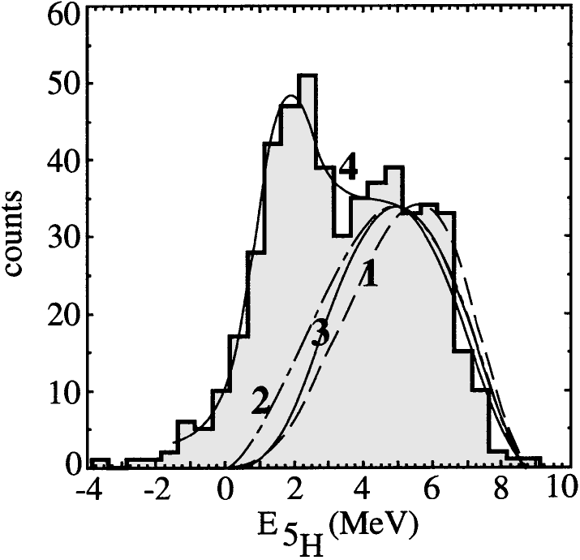
Тритиевая мишень в ЛЯР
Предыстория: экспериментальные исследования сверхтяжелого
изотопа водорода ⁵Н
2000: первый результат получен в реакции
¹Н(⁶Не,²Не)⁵Н.
А.А. Коршенинников и др. PRL 2001.
Большое Q (-20 МэВ),
малый диапазон энергии ⁵Н
2001: ⁵Н в реакции передачи двух нейтронов t + t→ p + ⁵Н.
Ускорение трития + тритиевая мишень!
Q = -8.5 МэВ
A
A+2
2n
³H
p
2003: Пучок ускоренных тритонов:
E 57 МэВ
ΔЕ 300 кэВ
Размер пучка 5 мм
Интенсивность 3·10⁷ с⁻¹
Мишень:
Тритий, Т=25 К, 0.4 см.
Толщина мишени 2·10²⁰ cm⁻²

Slide 5
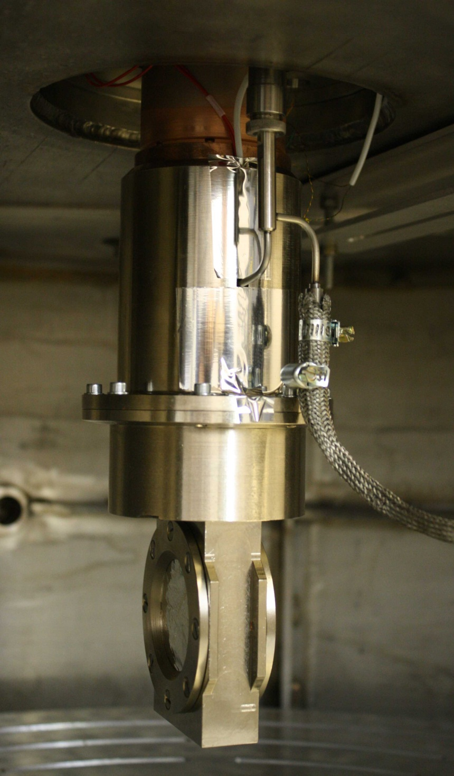
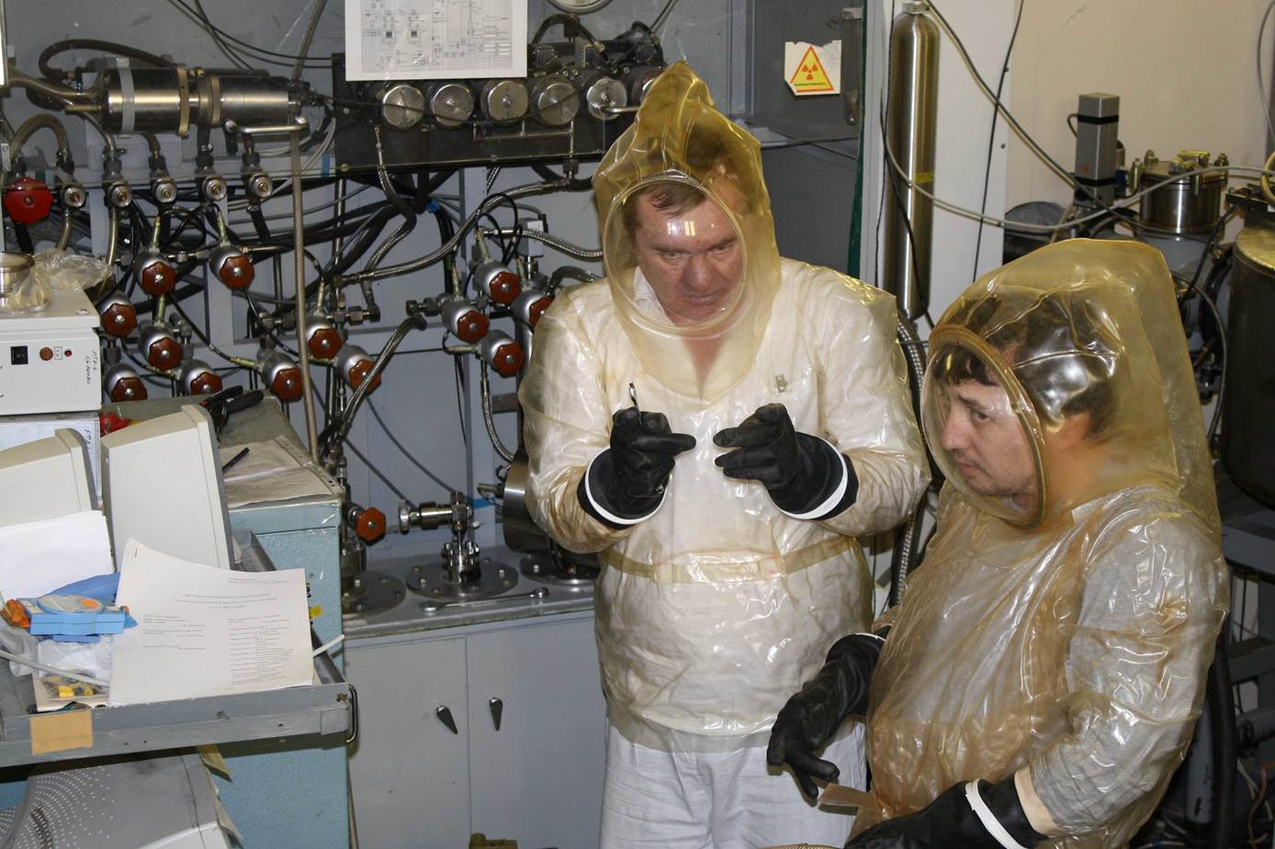
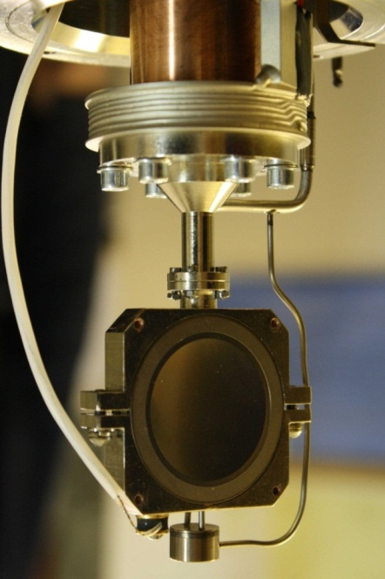
Тритиевая мишень в ЛЯР

Slide 6
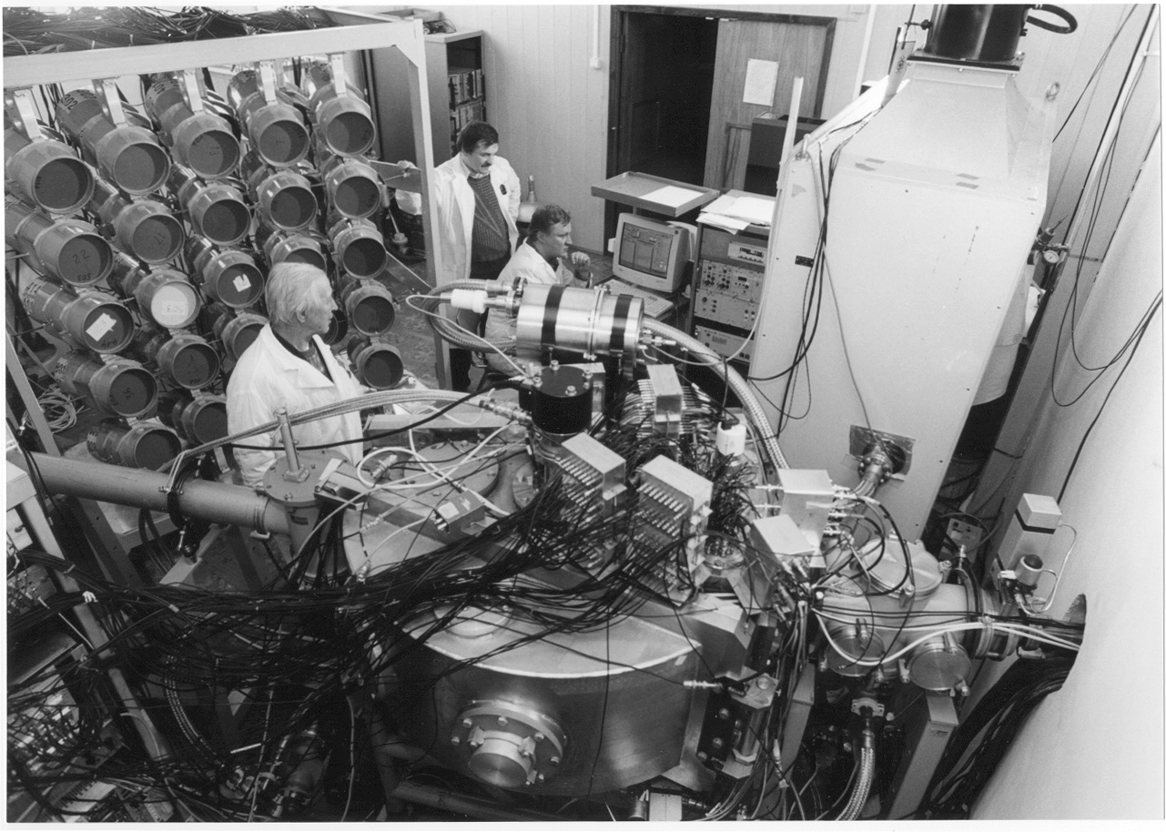

Slide 7
2003: Первый результат ³H(t,p)⁵H
М.С. Головков и др. PLB 2003
В кинематике
передачи 2 нейтронов на налетающее ядро
есть особенность
Малые углы ЦМ – большое сечение;
Малая ионизационные потери протона – можно зарегистрировать ядро отдачи с малой энергией;
Ядро отдачи, протон, летит под углом 180^{о} в ЛС. Идеальные фоновые условия;
p
n
³H
n
⁵H
T₂
³H

Slide 8
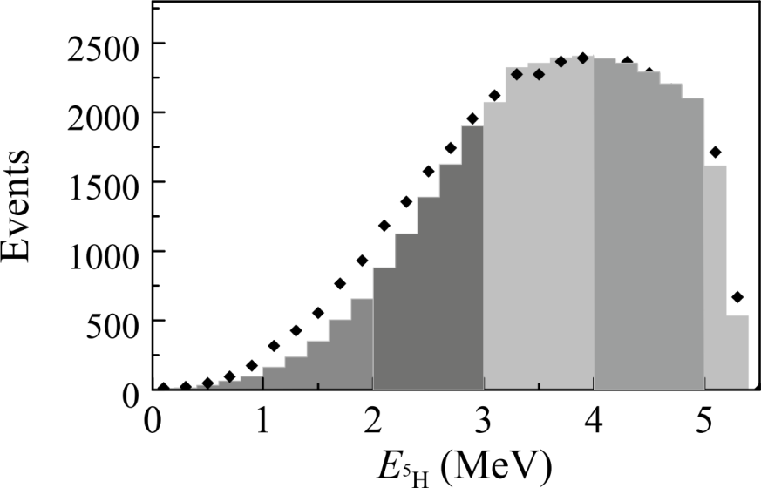
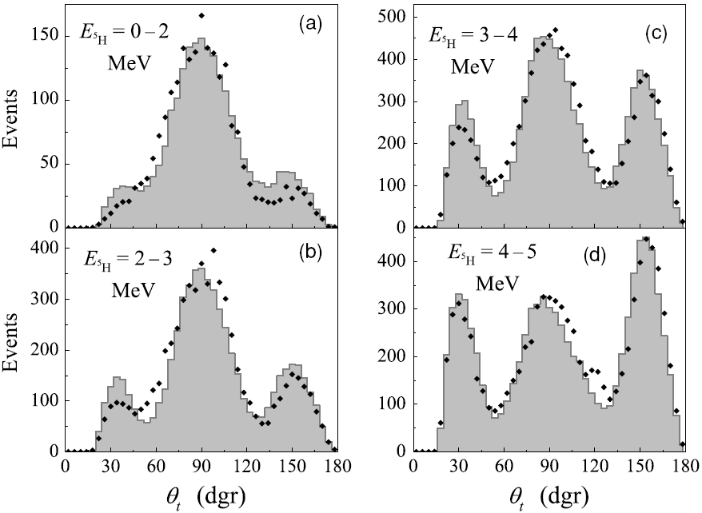
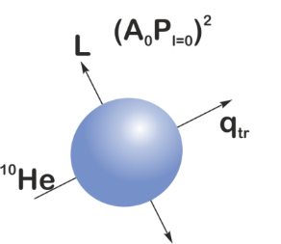
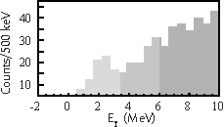
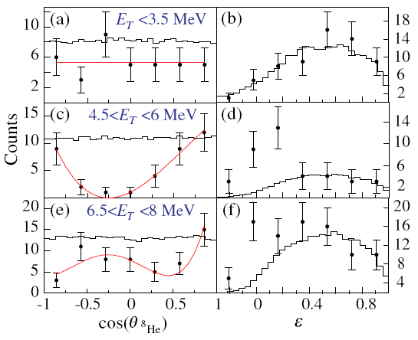
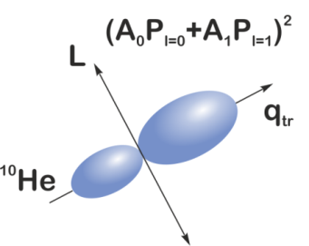
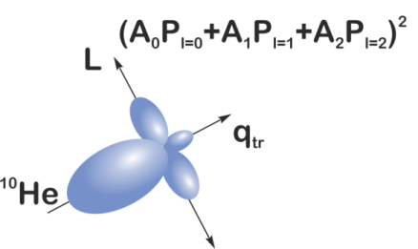
⁵H и ¹⁰He: результаты
Спектры энергии и угловые корреляции
3/2⁺ & 5/2⁺
³H+2n
I = 3⋅10⁷ c⁻¹
1/2⁺
2⁺
⁸He+2n
I = 2⋅10⁴ c⁻¹
1⁻
0⁺

Slide 9
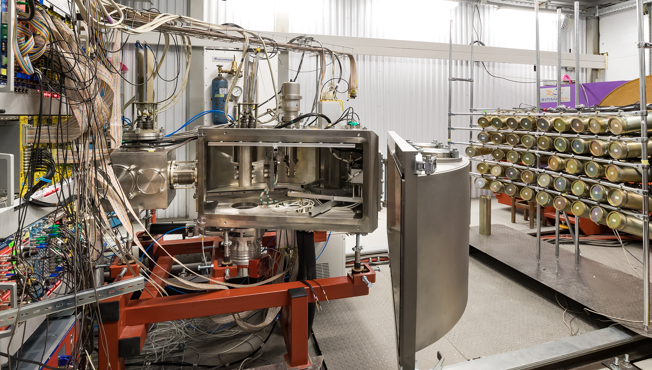
Первые эксперименты
после запуска У400М

Slide 10
Первый эксперимент
после запуска У400М и системы
тритиевого обеспечения (2023 – 2024)
⁸Не + t → ¹⁰Не + p
Пучок: 4x8⋅10⁴ (х 16)
Мишень: 2⋅10²⁰ (х 1)
Эффективность: (х 2)
Длительность: 20-30 д (х 2)
(х 50)
Энергетическое разрешение 0.5 МэВ
Может быть улучшено при условии регистрации двух нейтронов

Slide 11
Похожие измерения
⁶He + 2n
⁶Не + t → p + ⁸Не
α + 4n
⁴Не + t → p + ⁶Не
α + 2n
Известные состояния 2⁺
Состояния выше 2⁺ не известны
Большие интенсивности пучков
Эксперименты на дейтериевой мишени
⁴Не + d → p + ⁵Не
⁶Не + d → p + ⁷Не
⁸Не + d → p + ⁹Не

Slide 12
СПАСИБО
за внимание

